Slide 1



TIẾNG VIỆT 4
Notes:
Chào mừng các em đến với tiết học TV ngày hôm nay nhé!

Slide 2
TRƯỜNG TIỂU HỌC QUANG TRUNG
Sách kết nối tri thức với cuộc sống – Lớp 4
Năm học 2024-2025

MÔN: TIẾNG VIỆT
NÓI VÀ NGHE: CHÚNG EM SÁNG TẠO
Giáo viên: Dương Thị Quyên

Slide 3




KHỞI ĐỘNG
https://www.youtube.com/watch?v=AihxG5_j4z4

Slide 4
CHỦ ĐIỂM 2
TRẢI NGHIỆM VÀ KHÁM PHÁ
MÔN: TIẾNG VIỆT
NÓI VÀ NGHE: CHÚNG EM SÁNG TẠO
Trang 84

Slide 5
Yêu cầu: Giới thiệu về một sản phẩm mà em tự tay làm ra.

Slide 6
Yêu cầu: Giới thiệu về một sản phẩm mà em tự tay làm ra.
1. Chuẩn bị.
G:
- Có thể giới thiệu về chiếc máy bay, con diều, chiếc đèn ông sao,... hoặc bất kì sản phẩm nào do em tự tay làm ra.
- Giới thiệu tên gọi, hình dáng, chất liệu, màu sắc, cách làm, điểm đặc biệt nhất của sản phẩm.
- Kết hợp sử dụng tranh ảnh, vật thật,... để cuốn hút người nghe.

Slide 7

2. Nói.
Giới thiệu sản phẩm em đã làm (chú ý sử dụng các tính từ, hình ảnh so sánh để làm nổi bật đặc điểm của sản phẩm đó).

Slide 8

3. Trao đổi, góp ý.
Trao đổi, góp ý về nội dung, cách nói, cử chỉ, điệu bộ,... khi nói. Ghi lại những góp ý của bạn hoặc cách làm một sản phẩm em yêu thích.

Slide 9
Vận dụng

Slide 10
Chia sẻ với người thân về sản phẩm em đã giới thiệu ở hoạt động Nói và nghe.
Tìm đọc sách báo về các phát minh khoa học.
Notes:
Kho ppt Phan Linh_0916.604.268

Slide 11
Dặn dò
Notes:
Kho ppt Phan Linh_0916.604.268

Slide 12

Tiết Đọc mở rộng tuần sau:
Đọc sách báo viết về các thông tin khoa học và công nghệ.
Mười vạn câu hỏi vì sao là bộ sách gồm 12 tập, chứa đựng một khối lượng kiến thức khoa học đồ sộ, thuộc hầu hết các lĩnh vực khoa học tự nhiên và khoa học xã hội, được trình bày một cách dễ hiểu, sinh động.
Cuốn truyện tranh Tìm hiểu về các phát minh kể về những phát minh đầy vui nhộn, giúp các em có thêm hiểu biết về khoa học, biết trân trọng các phẩm chất đáng quý của những người làm công tác nghiên cứu khoa học.
Cuốn sách Một trăm phát minh làm nên lịch sử cung cấp những thông tin thú vị về sự ra đời của các loại dụng cụ và thiết bị hữu dụng như bóng điện, ti vi, ô tô,…
Notes:
Dặn dò HS chuẩn bị sách

Slide 13


Notes:
Giới thiệu sơ về các bộ sách phù hợp với chủ đề

Slide 14


Slide 15

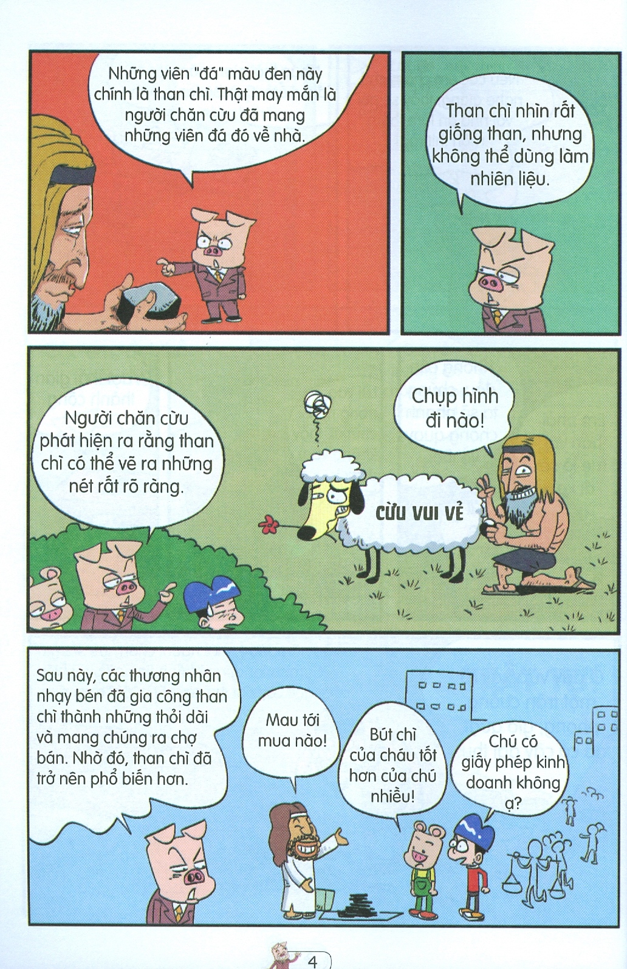
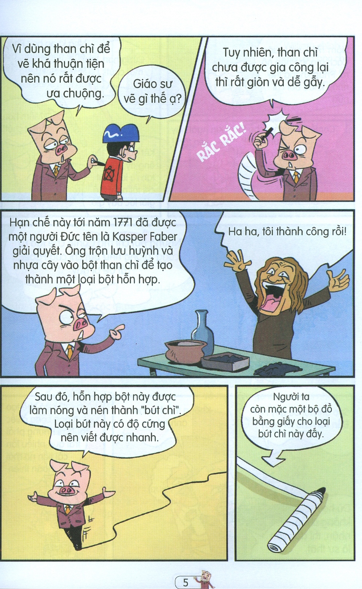

Slide 16

